Slide 1
LAS PINTURAS RUPESTRES EN LA REGIÓN DE MURCIA
Alejandro Torres
Carolina Lorente
Carmen Saturno
Lucia López
Patricia Narváez

Slide 2
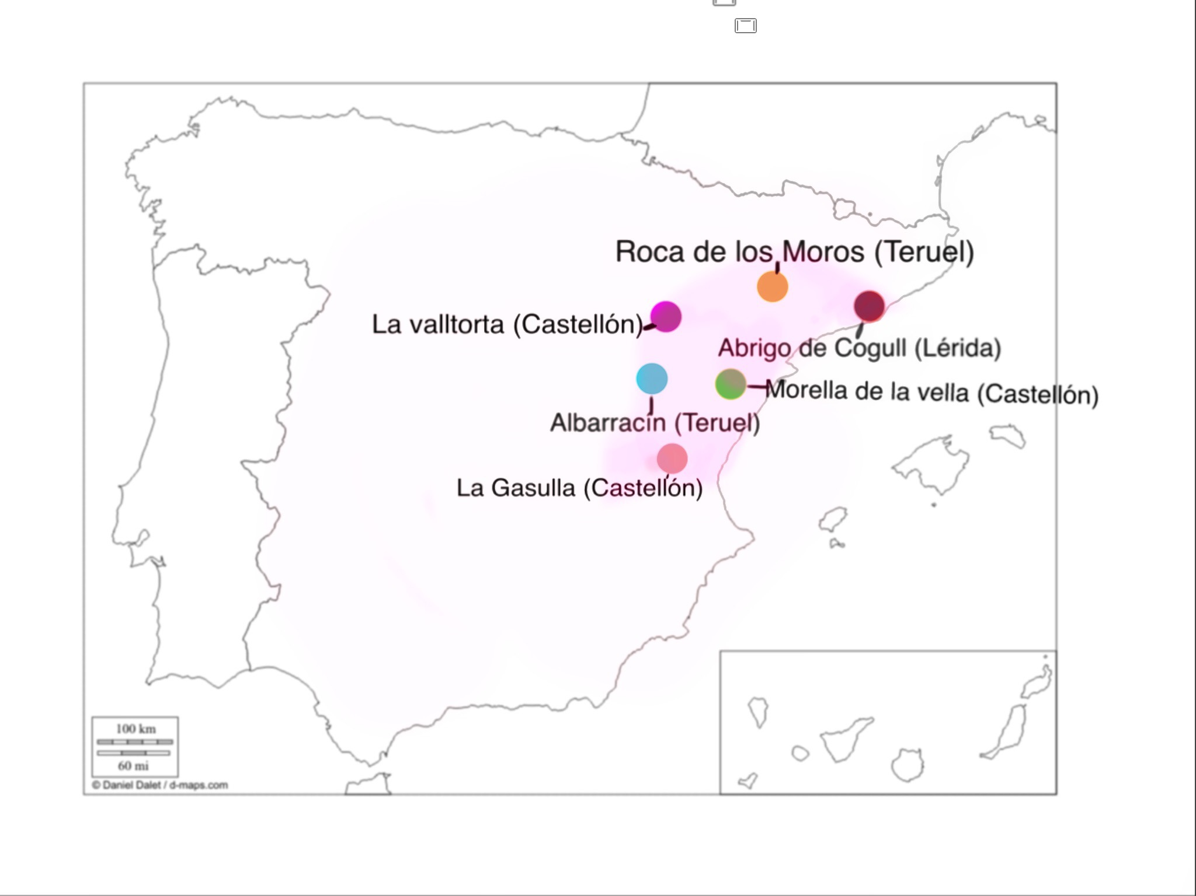
Introducción
Período: Paleolítico.
Abrigo de Gogull (Lérida)
Albarracín (Teruel)
Roca de los Moros (Teruel)
La Valltorta (Castellón)
La Gasulla (Castellón)
Caracteriscas:
LEVANTINAS: los colores utilizados son los marrones y negros

Slide 3
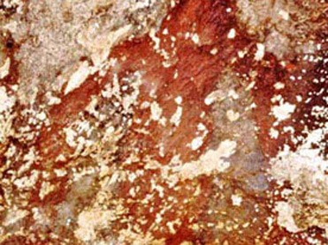
Características de las pinturas rupestres de Murcia
Estas pinturas están en el sureste de la península ibérica en un territorio de sierras, llanuras y depresiones.
Los yacimientos están pintados sobre paredes de calizas, areniscas y margas.
El color que predomina es el rojo y el negro. Los pinceles estaban hechos de pelo de animal.
Las pinturas rupestres del Arco Mediterráneo fueron declaradas Patrimonio de la Humanidad por la UNESCO en 1998 y también forman parte del Itinerario Cultural del Consejo de Europa.
Cueva de la higuera (Cartagena)

Slide 4
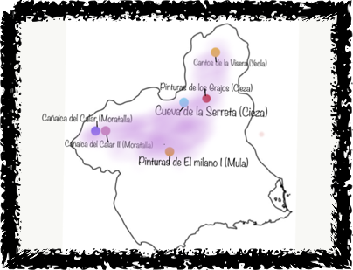
Yacimientos en Murcia
Son:
Cantos de la Visera (Yecla)
Cañaíca del Calar II (Moratalla)
Cueva de la Serreta (Cieza)
Pinturas de los Grajos (Cieza)
Pinturas de El milano I (Mula)

Slide 5
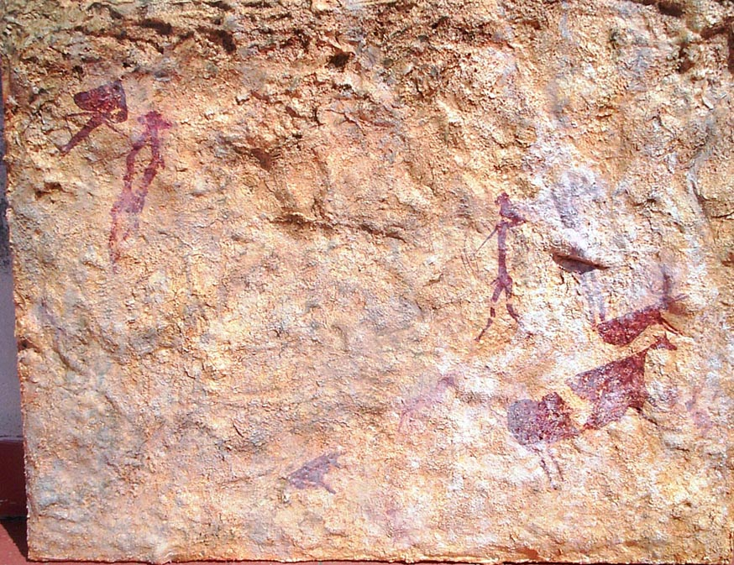
Cantos de la Visera (Yecla)
Descubierta en 1912.
Neolitico entre el 5000 y el 3000 a.c.
Es una pintura donde aparece la figura humana esquematizada también se distinguen numerosos caballos, ciervos, toros. El ciervo simboliza el oráculo y el toro simboliza la fertilidad.
Cantos de visera ( Yecla)

Slide 6
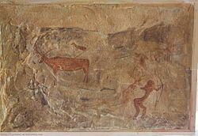
Cañaíca del calar II
Situada en el Calar de la Santa (Moratalla)
Hacia el 4000 a.C.
Neolítico.
Nos permite conocer la flora y la fauna de aquel momento en la Región.
Pintura esquemática levantina.
Pintura con un gran ciervo y arquero naturalistas y figuras superpuestas de animales de época posterior.
Cañaíca del calar

Slide 7
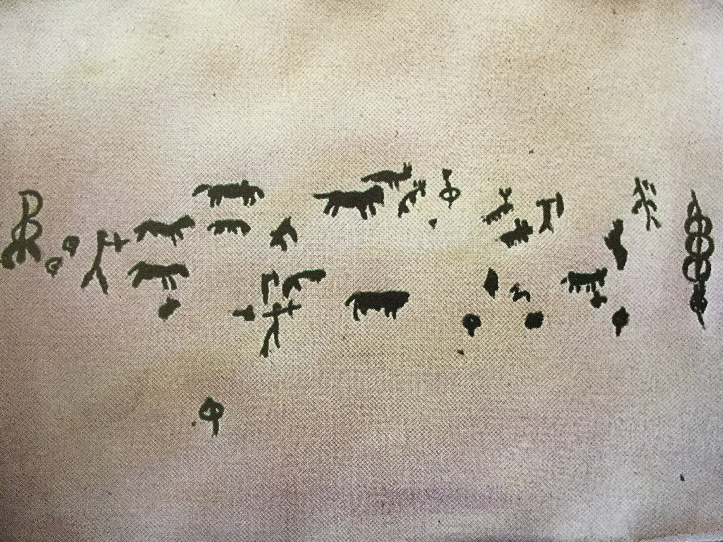
Cueva de la Serreta (Cieza)
Neolítico.
En esta pintura encontramos numerosos animales y figuras humanas esquematizadas, que podría representar una escena de caza.
Cueva de la serrata(Cieza)

Slide 8
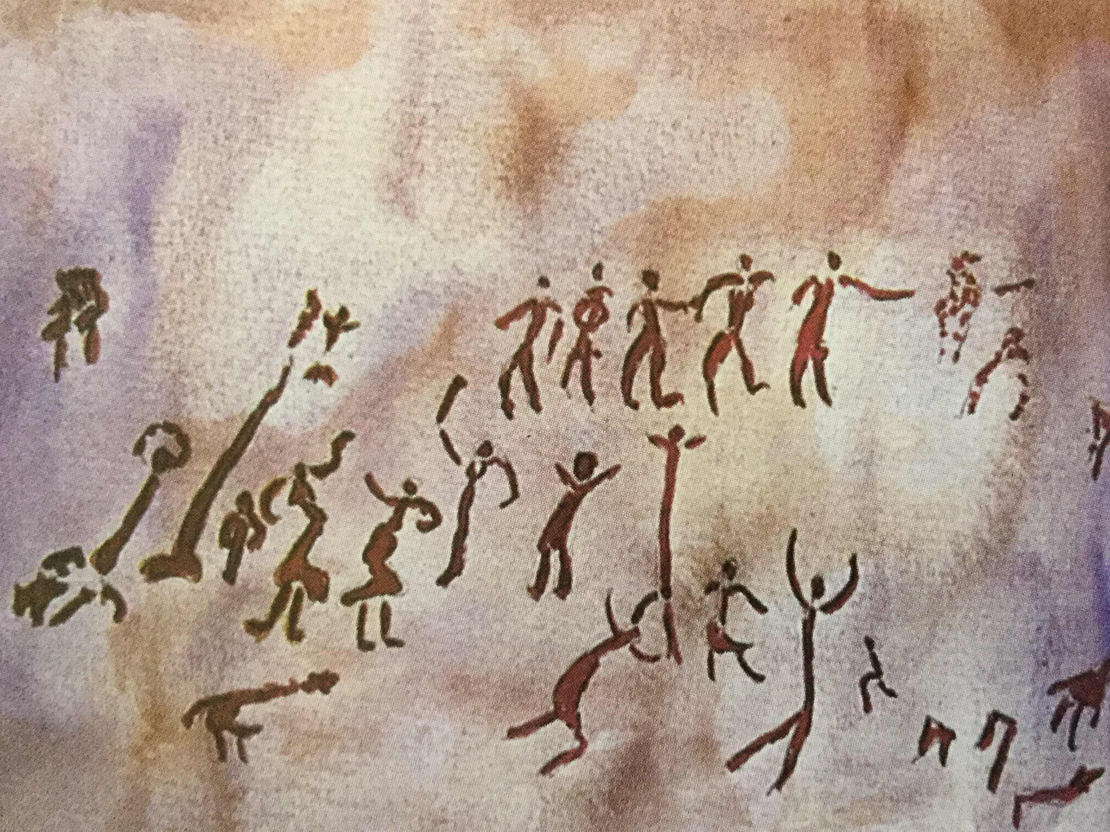
Pinturas de los Grajos (Cieza)
En el neolítico.
Observamos una danza central de varias mujeres con faldas acampanadas de color negro que elevan sus brazos en torno a un árbol.
Los hombres en color negro también muestran desnudos, que aparecen en una danza o desfile procesional.
También aparecen figuras de animales como ciervos, cabras y jabalíes.
Pinturas de los grajos (Cieza)

Slide 9
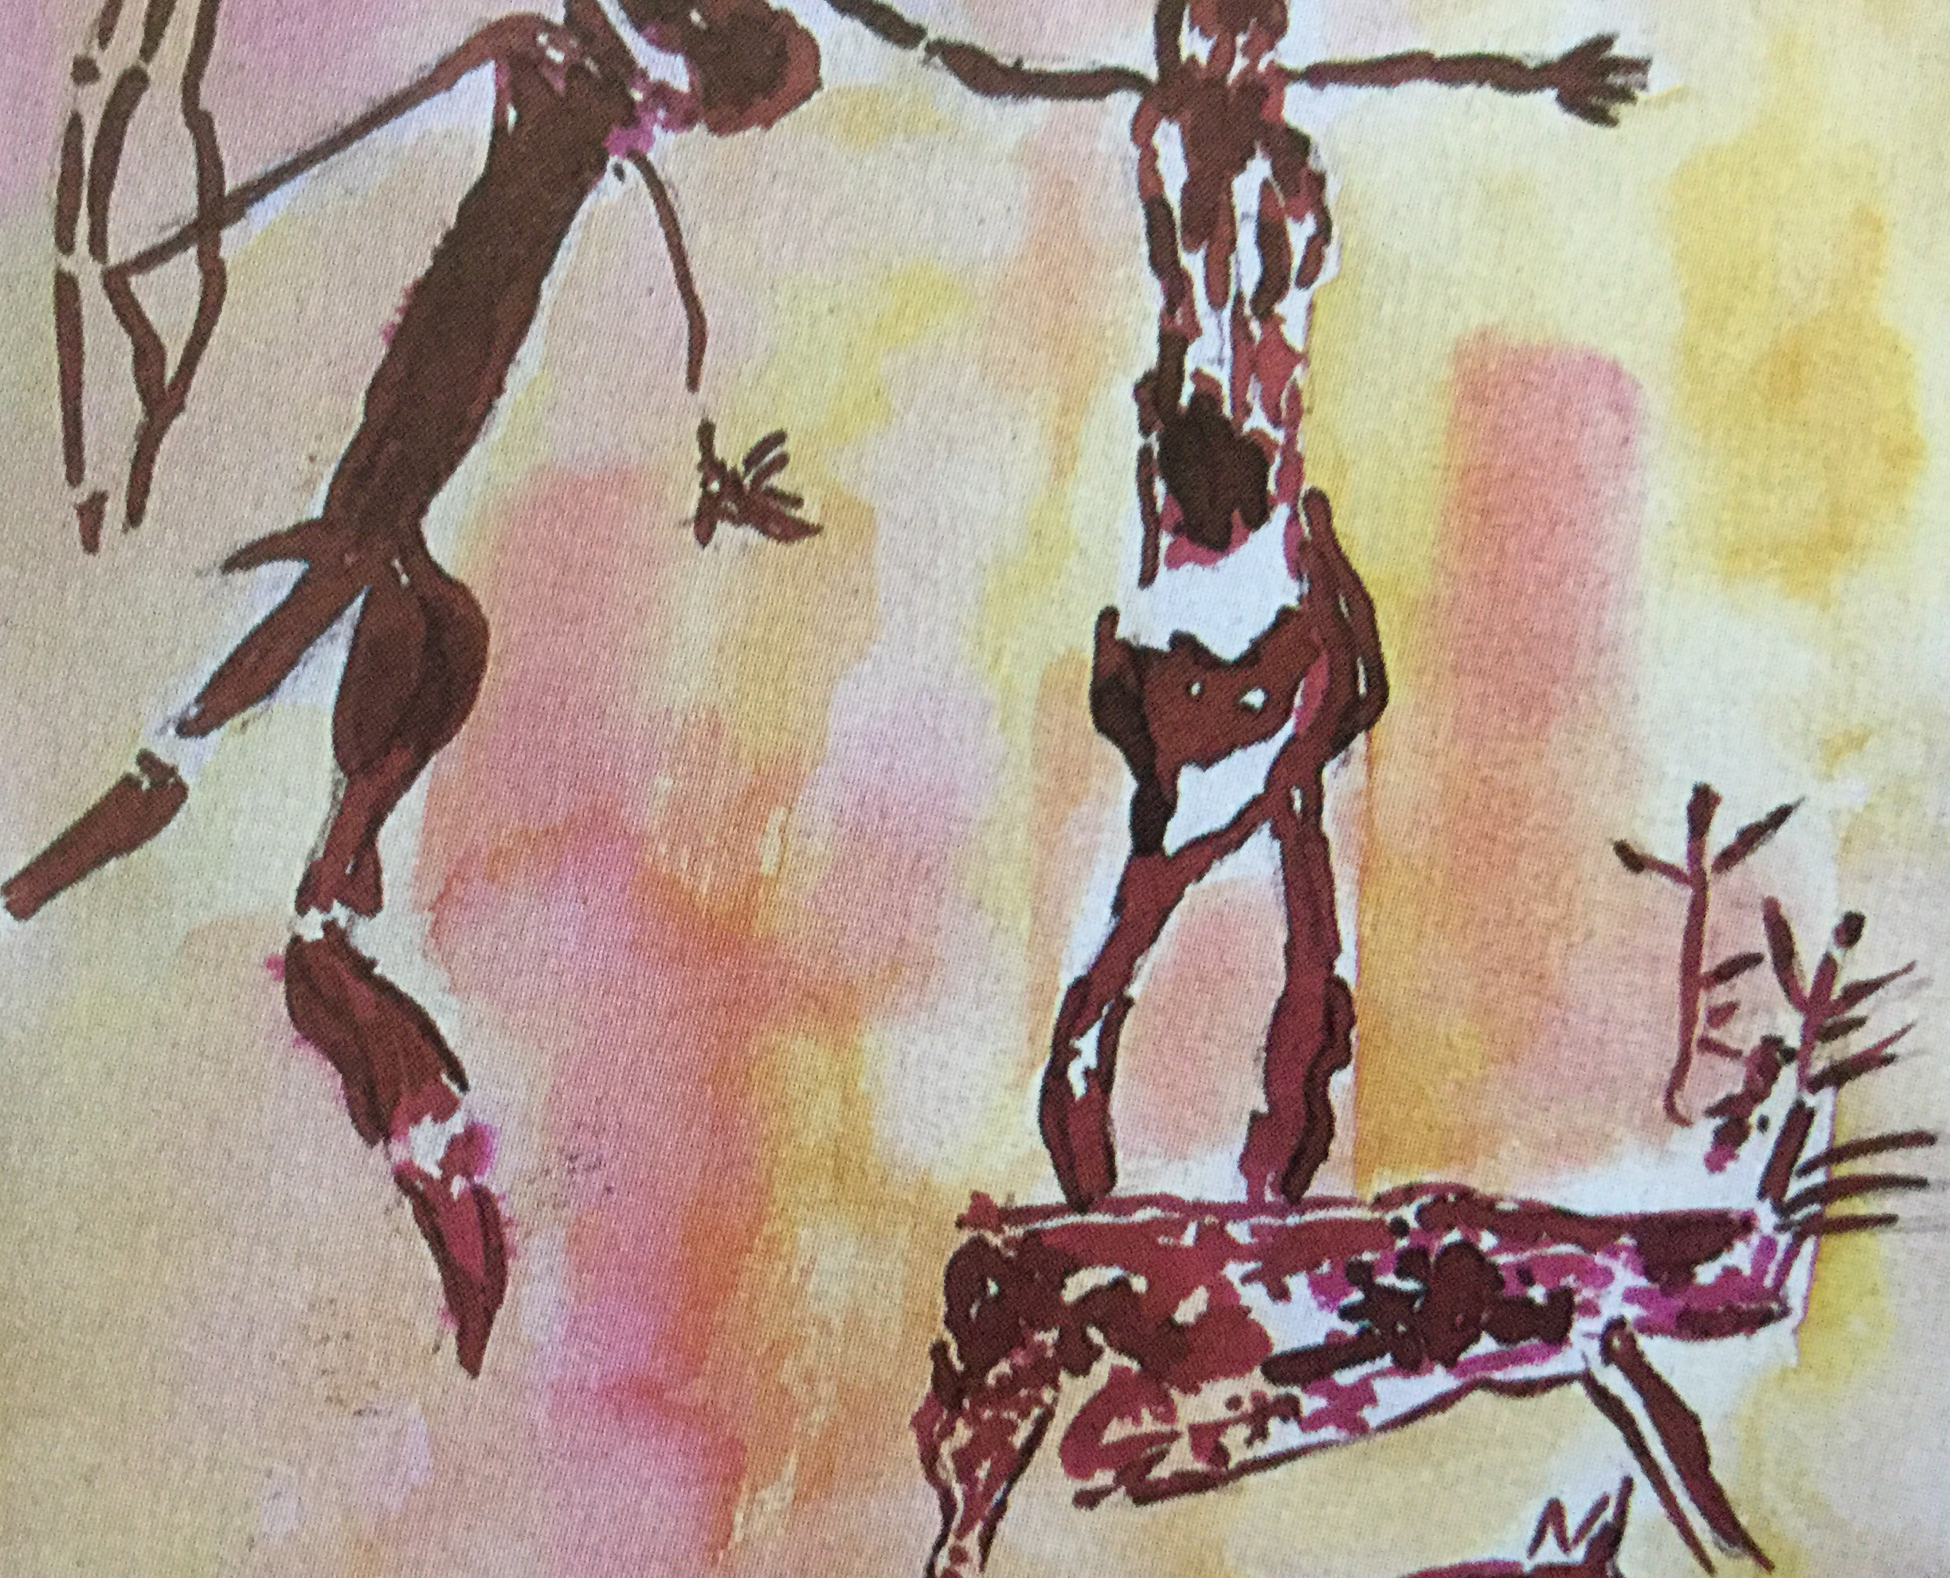
Pinturas de El milano I (Mula)
Descubiertas en 1985.
Situada en la margen derecha Del Río Mula.
Por un lado un grupo de pinturas pertenecientes al denominado arte levantino o naturalista, con escenas de hombres, mujeres y animales; y por otro lado, imágenes de tipo esquemático, entre las que destacan las representaciones antropomorfas.
Las pinturas son todas de color rojo y están datadas en torno a 4000 años antes de Cristo.
El Milano (Mula)

Slide 10
Cantos de la Visera (Yecla)
La risca (Moratalla)
El Milano (Mula)

Slide 11
Bibliografía
-Miguel Angel , Mateo Saura y José Antonio Bernal Monreal : "La pintura rupestre esquemática en Murcia . Estado de cuestión"Rev . Espacio,Tiempo y Forma, Serie l , Prehistoria y Arqueología t.9 1996 pág 173-205
- Juan Francisco Jordán Montes y Antonio Martínez Franco. Arte
Rupestre en la Region de Murcia desde el Paleolítico a la Edad de los metales . Murcia 2007

Slide 12
Webgrafía
Alejandro Torres
Carolina Lorente
Carmen Saturno
Web oficial turismo de la Region de Murcia . Arte rupestre.
Lucia López
Patricia Narváez

